Slide 1
DEPARTAMENTO DE ELÉCTRICA, ELECTRÓNICA Y TELECOMUNICACIONES
CARRERA EN INGENIERÍA ELECTRÓNICA Y TELECOMUNICACIONES
TEMA:
DESARROLLO DE UNA APLICACIÓN PARA EL PROCESO DE DECODIFICACIÓN DE INFORMACIÓN DE IMÁGENES ENCRIPTADAS UTILIZANDO EL MIDDLEWARE GINGA NCL Y PYTHON CON HARDWARE DE BAJO COSTO (ISDB-Tb).
AUTOR: GUAYASAMÍN AYALA, JHOSELYN ESTEFANÍA
DIRECTOR: ING. ACOSTA BUENAÑO, FREDDY ROBERTO
SANGOLQUÍ - 2019

Slide 2
Contenido
Introducción
Objetivos
Implementación
Resultados
Conclusiones
Recomendaciones
Trabajos futuros

Slide 3
INTRODUCCIÓN

Slide 4
Set Top Box
Decodificación de imágenes
Python, Ginga-NCL

Slide 5
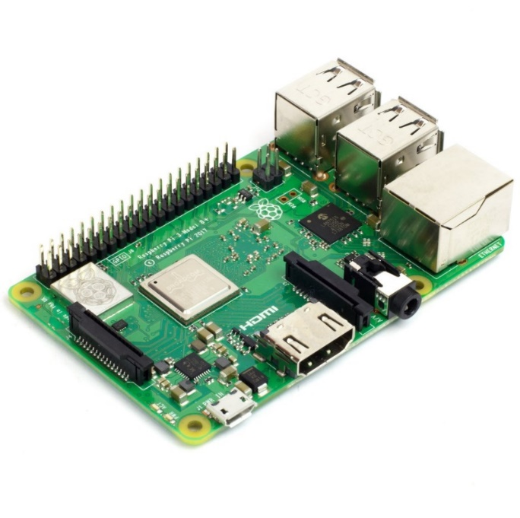
Raspberry Pi
Mini-ordenador
Lenguajes de programación de alto nivel
Controlador Broadcom (Soc)

Slide 6
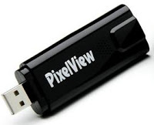
Sintonizador de TV digital
ISDB-Tb / SBTVD
HD, SD y One-seg

Slide 7
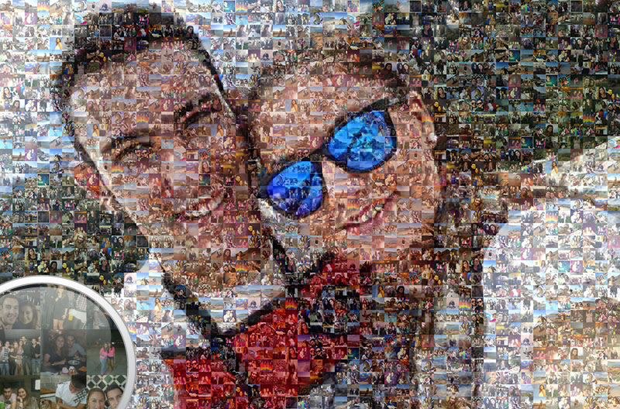
Mosaico de imágenes
Notes:
Es la división de una imagen secciones rectangulares del mismo tamaño, que son remplazadaqs por ogtras imágenes con similares coracteristicas a la original y que al unirlas se puede observarf la imagen original

Slide 8
Transformación de color casi reversible (NRCT)
$μ_{c}=\frac{1}{n}\sum_{i=i}^{n}{c_{i}}$
𝜇_𝑐=1/𝑛 ∑1_(𝑖=𝑖)^𝑛▒𝑐_𝑖
$σ_{c}=\sqrt{\frac{1}{n−1}\sum_{i=1}^{n}{{(c_{i}−μ_{i})}^{2}}}$
𝜎_𝑐=√(1/(𝑛−1) ∑1_(𝑖=1)^𝑛▒〖(𝑐_𝑖−𝜇_𝑖)〗^2 )
$c_{i}=\left(\frac{1}{q_{c}}\right)\left(c_{i}^{′′}−μ_{c}^{′}\right)+μ_{c}$
𝑐_𝑖=(1/𝑞_𝑐 )(𝑐_𝑖^′′−𝜇_𝑐^′ )+𝜇_𝑐
$c_{i}^{′′}=q_{c}\left(c_{i}−μ_{c}\right)+μ_{c}^{′}$
𝑐_𝑖^′′=𝑞_𝑐 (𝑐_𝑖−𝜇_𝑐 )+𝜇_𝑐^′
$q_{c}=\frac{σ_{c}^{′}}{σ_{c}}$
𝑞_𝑐=(𝜎_𝑐^′)/𝜎_𝑐
(1)
(3)
(4)
(2)
(5)

Slide 9
OBJETIVOS

Slide 10
Objetivo General
Desarrollar una aplicación de televisión digital (Ginga) empleando el lenguaje de programación Python, con la utilización de operaciones matemáticas para el proceso de decodificación de información de imágenes encriptadas.
Objetivos Específicos
Desarrollar el proceso de decodificación de imágenes y la aplicación mediante la ayuda del lenguaje de programación Ginga NCL y Python.
Implementar un Set Top Box con hardware de bajo costo para ejecutar aplicaciones de televisión digital.
Evaluar los resultados obtenidos de funcionamiento al desarrollar aplicaciones con lenguaje de programación Python y operaciones matemáticas en el proceso de decodificación de información de imágenes encriptadas.

Slide 11
IMPLEMENTACIÓN

Slide 12
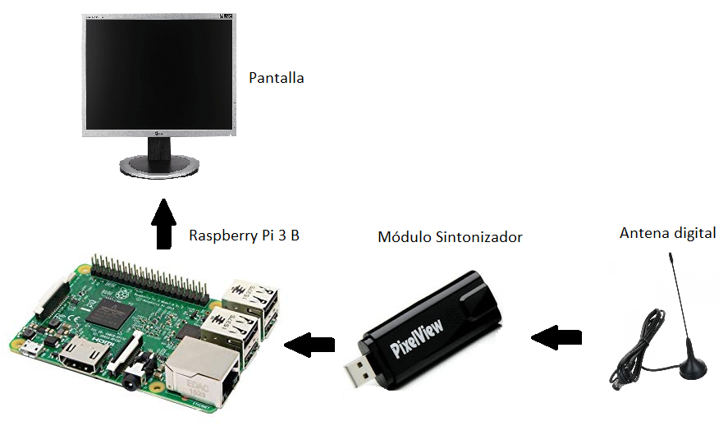
Set Top Box (STB)
Raspberry Pi 3B
Ubuntu MATE 16.04
Sintonizador PixelView
Video4Linux
Notes:
V4L permite controlar dispositivos de medios y obtener los controladores para el funcionamiento

Slide 13
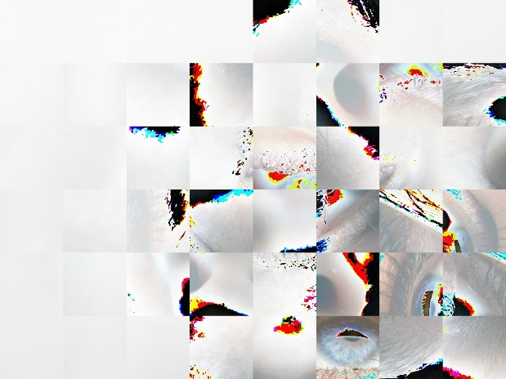
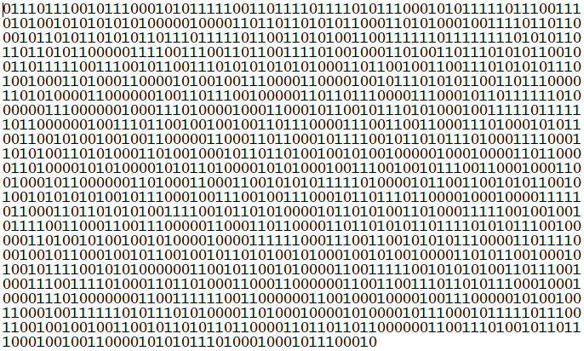
Decodificación de imágenes en Python

Slide 14
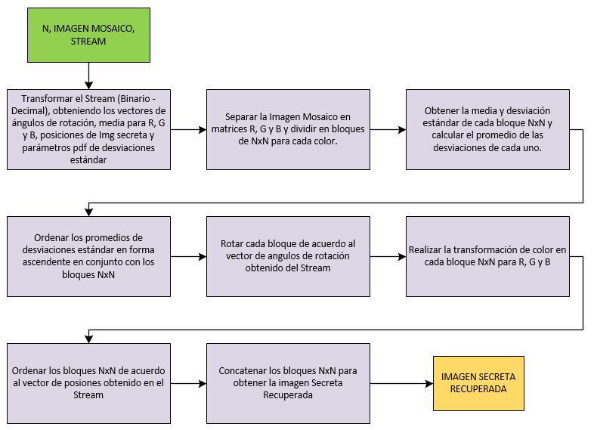
Decodificación de imágenes en Python

Slide 15
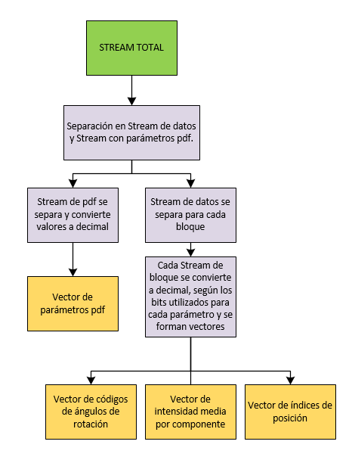
Decodificación de imágenes en Python

Slide 16
Aplicación Ginga-NCL
El ingreso a la aplicación se realizará al presionar el botón azul del control remoto cuando se presente el ícono en pantalla.
La aplicación no será invasiva, permitirá la visualización del video o señal de televisión en todo momento.
En la presentación de imágenes para avanzar o retroceder se realizará mediante la presión del botón derecho o izquierdo respectivamente.
Se podrá salir de la aplicación en cualquier momento presionando el botón azul.

Slide 17
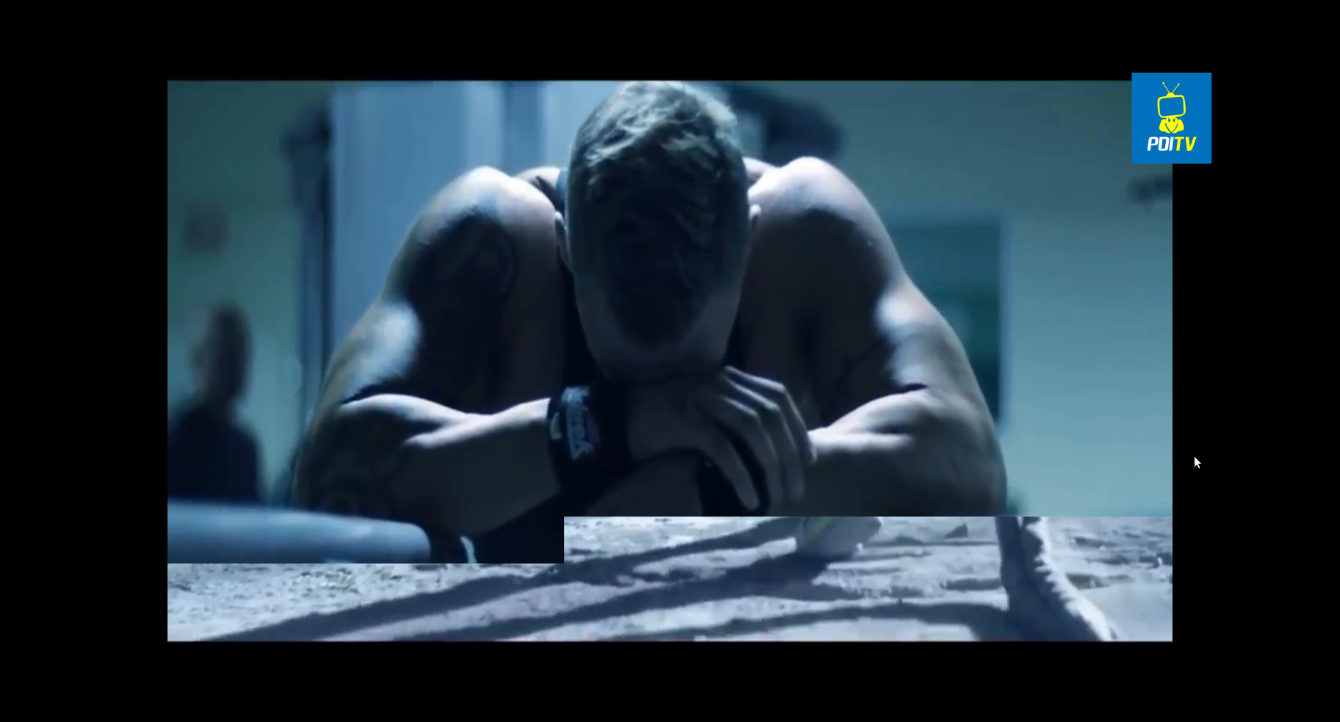
Aplicación Ginga-NCL

Slide 18
RESULTADOS

Slide 19
Implementación STB
HD
SD
One-Seg

Slide 20
Decodificación de imágenes
Imagen mosaico
Imagen secreta recuperada
Imagen original mosaico
Imagen original Secreta

Slide 21
Decodificación de imágenes (Escenarios)
8x8
16x16
32x32

Slide 22
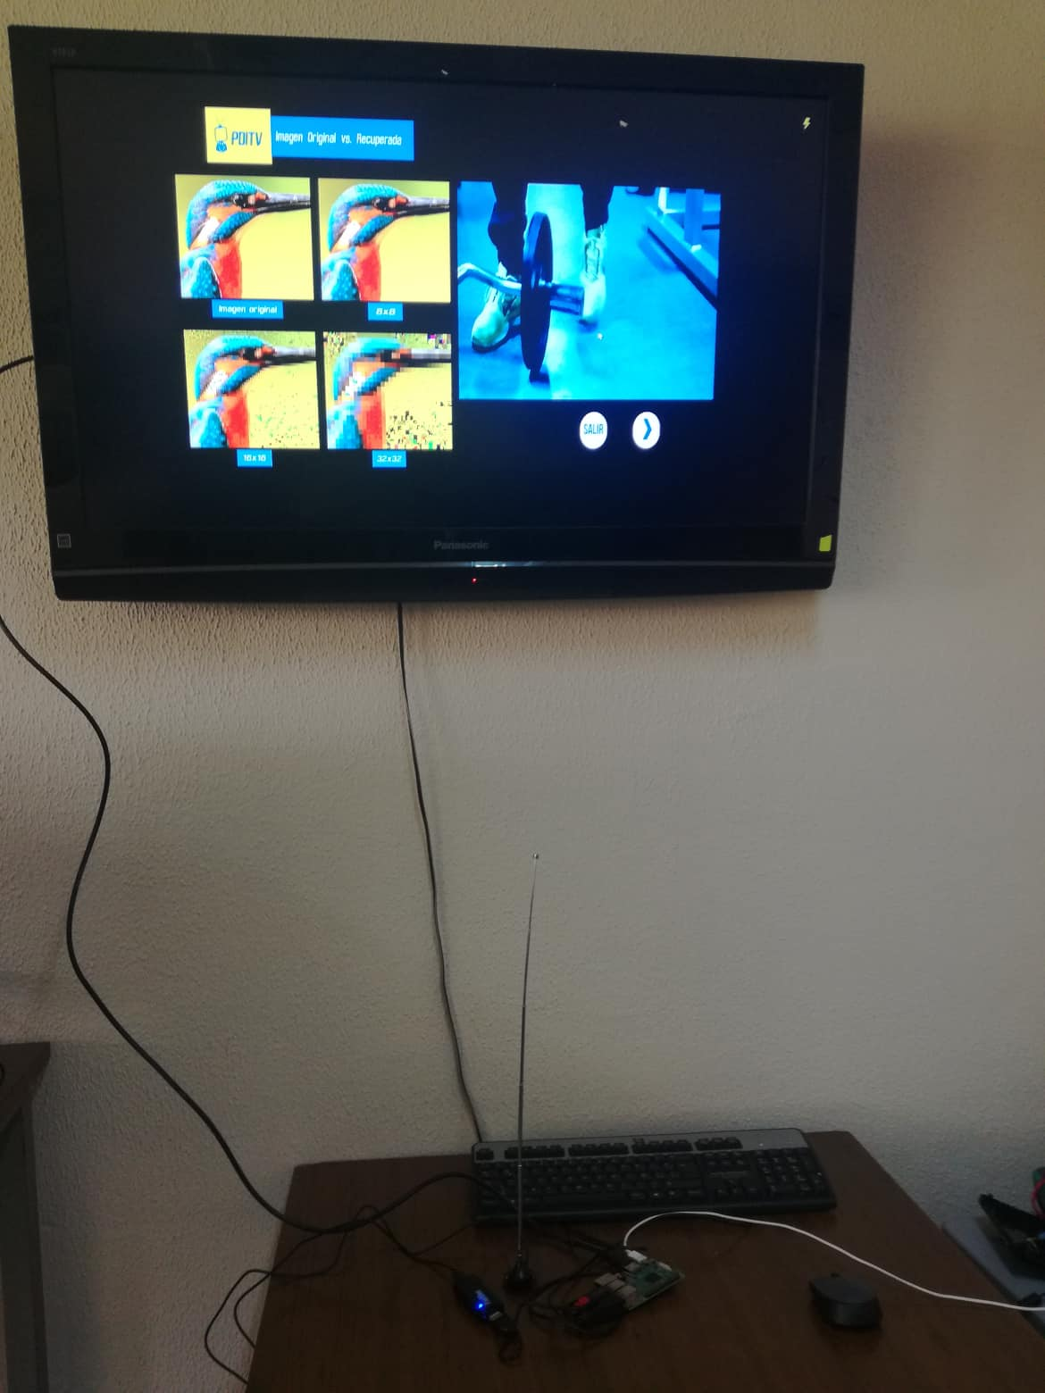
Aplicación Ginga-NCL

Slide 23
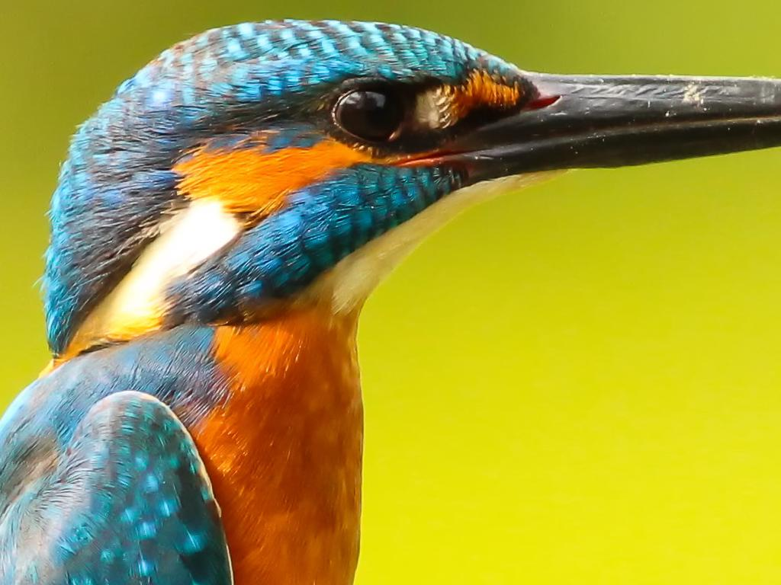
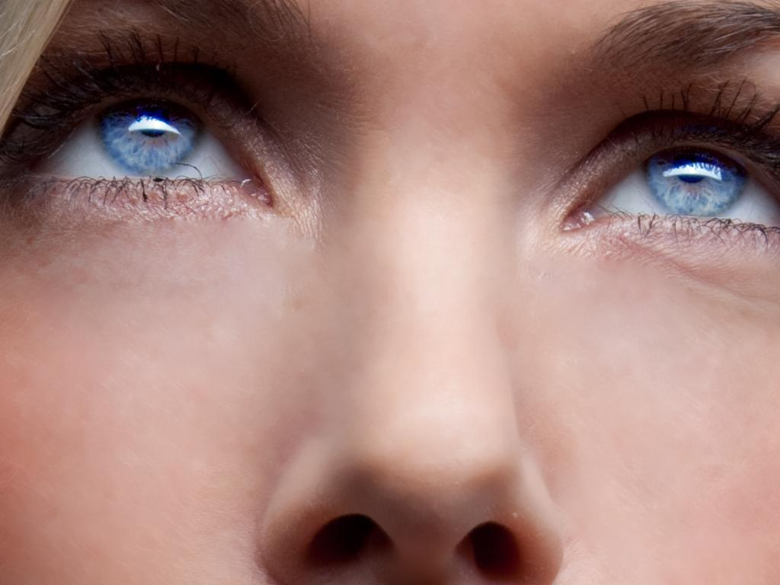
Imágenes secretas
AA
BB
CC
DD

Slide 24
Análisis de Resultados
Número de Bits

Slide 25
Tiempo de Ejecución
CARACTERÍSTICAS | RASPBERRY PI 3B | PC
CPU | 1,4 GHz – 4 núcleos | 2.30 GHz Core i5-5300U
RAM | 1GB SDRAM | 8 GB
Sistema operativo | Ubuntu MATE 16.04 | Windows 10

Slide 26
Tiempo de ejecución

Slide 27
RMSE (Error cuadrático medio)

Slide 28
PSNR (Relación señal a ruido pico)

Slide 29
MSSIM (Similitud estructural media)

Slide 30
MOS (Puntuación media de opinión)

Slide 31
CONCLUSIONES

Slide 32
Al implementar un STB con hardware de bajo costo se consiguió reproducir los canales de televisión digital utilizando el sintonizador PixelView, también se logró reproducir las aplicaciones de Ginga NCL, con el inconveniente de que la reproducción es de baja calidad y tiende a volverse lenta en determinados espacios de tiempo.
Al realizar el proceso de decodificación el tiempo que tarda en ejecutar el programa depende de la información a procesar, ya que se pudo obtener como resultados que al realizar la recuperación de una imagen con bloques de 8x8 consume aproximadamente 94% más de tiempo que tarda en obtener una imagen con bloques de 32x32 y en cuanto a la relación de bits procesados en las imágenes de 8x8 utiliza 95% más bits que la cantidad utilizada en imágenes de 32x32.

Slide 33
La recuperación de imágenes encriptadas presenta mejores resultados de acuerdo a los análisis objetivos realizados cuando ocupa un tamaño de bloque más pequeño, en este caso se utilizó bloques de 8x8 con lo que se obtuvo un RMSE menor en comparación a la recuperación de imágenes con bloques de 16x16 y 32x32, de igual forma a través del MSSIM se verificó que se aproxima a 1, lo cual indica mayor similitud entre imágenes y un PSNR mayor que significa que existe menor presencia de ruido.

Slide 34
Respecto a la decodificación de imágenes ninguna obtuvo una calificación excelente, pero las imágenes decodificadas con un tamaño de bloque de 8x8 tuvieron una mejor aceptación de parte de los participantes del MOS, debido a que la distorsión existente en las imágenes es perceptible para el ojo humano, lo cual se puede verificar mediante las evaluaciones objetivas como es el caso del PSNR en donde el rango aceptable es de 30 a 50 $dB$, en el presente trabajo ninguna imagen recuperada obtuvo un valor que entre en este rango ya que el valor más alto fue de 14,2849 dB.

Slide 35
Al realizar el proceso de decodificación se pudo observar las limitaciones que presenta la Raspberry Pi en cuanto al procesador y memoria RAM, ya que, al realizar el mismo proceso en una PC con mejores características, la decodificación es más eficiente ocupando un 85% menos de tiempo en la ejecución.

Slide 36
RECOMENDACIONES

Slide 37
Para mejorar la calidad de las imágenes recuperadas en los diferentes escenarios, se puede utilizar herramientas adicionales como filtros de media y filtros de mediana, los cuales permiten una disminución de errores y brindan una mejora en la calidad de la imagen.
Implementar un método que permita que los valores de intensidad media no pierdan información en los residuos al momento de convertirlos en un número entero ya que esto genera un error mayor en la recuperación de la imagen secreta.

Slide 38
Tomar en cuenta que las aplicaciones para televisión digital no deben ser invasivas, ya que al espectador le interesa ver la programación televisiva, y si se omite esta característica las aplicaciones poder pasar desapercibidas por los usuarios.
Al momento de realizar la programación es necesario optimizar el código, debido a que al ejecutar en la Raspberry Pi el procesador no permite obtener un desenvolvimiento óptimo y el procesamiento de datos tiende a volverse lento, por lo tanto, mientras más datos se deban procesar el tiempo de ejecución será aún mayor.

Slide 39
TRABAJO FUTURO

Slide 40
Como trabajo futuro se propone realizar el proceso de decodificación obteniendo los datos de entrada de la señal de aire que se recibe para televisión digital terrestre, y de esta forma realizar el proceso en una aplicación en la que funcionen en conjunto Ginga NCL y LUA como lenguaje de programación para el proceso de decodificación, tomando en cuenta las características de hardware del receptor para que no se presenten limitaciones al momento de procesar la información para obtener las imágenes recuperadas.

